Slide 1
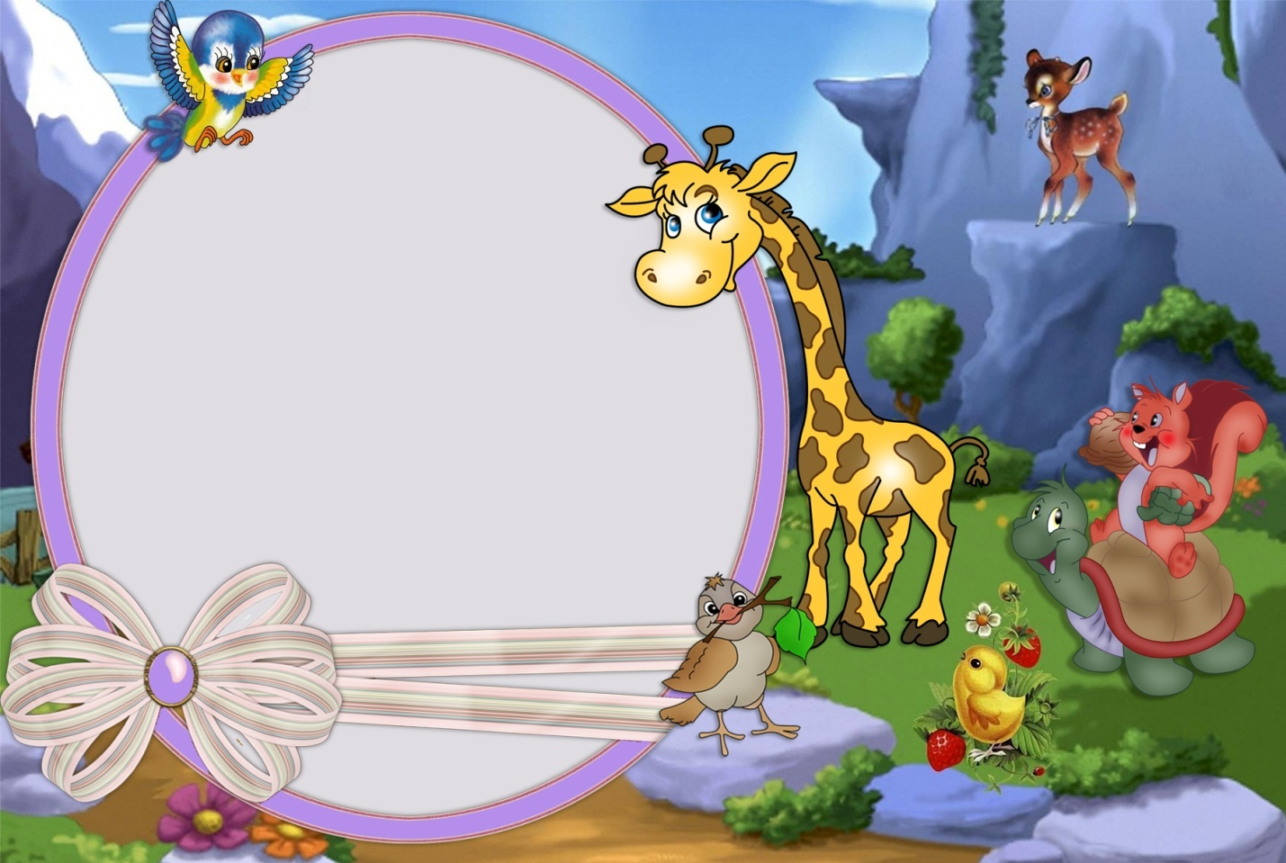
ЗВУКИ
И
БУКВЫ
ИГРЫ И УПРАЖНЕНИЯ
ПО ПОДГОТОВКЕ К ОБУЧЕНИЮ ГРАМОТЕ В ЛОГОПЕДИЧЕСКОЙ ГРУППЕ.
Учитель-логопед Рябышена С.А.

Slide 2
ПУТЕШЕСТВЕННИКИ
ДИДАКТИЧЕСКАЯ ИГРА
ЦЕЛЬ.
ОПРЕДЕЛЕНИЕ ОБЩЕГО НАЧАЛЬНОГО ЗВУКА В РЯДУ СЛОВ ( зайки, Золушка; собака, Снегурочка; цыпленок, цапля)
АВТОМАТИЗАЦИЯ ПРАВИЛЬНОГО ПРОИЗНОШЕНИЯ СВИСТЯЩИХ ЗВУКОВ.
СООТНЕСЕНИЕ ЗВУКОВ [С], [З], [Ц] С ГРАФИЧЕСКИМ ИЗОБРАЖЕНИЕМ БУКВ
РУССКОГО ЯЗЫКА.
РАЗВИТИЕ ЗРИТЕЛЬНОГО И СЛУХОВОГО ВНИМАНИЯ И ВОСПРИЯТИЯ, ЗАПОМИНИНИЯ, НАГЛЯДНО-ЛОГИЧЕСКОГО МЫШЛЕНИЯ.
ЗАДАНИЕ.
НАЗВАТЬ БУКВЫ ВНИЗУ КАРТИНКИ;
НАЗВАТЬ КАЖДУЮ КАРТИНКУ В ВАГОНЧИКЕ;
ОПРЕДЕЛИТЬ, КАКОЙ ЗВУК СЛЫШИТСЯ В НАЗВАНИИ КАЖДОЙ КАРТИНКИ;
УКАЗАТЬ, КАКАЯ БУКВА БУДЕТ «МАШИНИСТОМ» В ЭТОМ ПОЕЗДЕ.

Slide 3
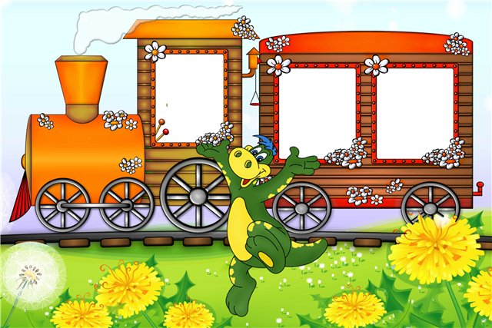
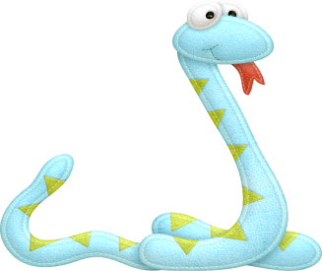
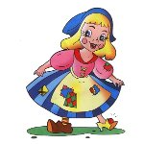
С
З
Ц

Slide 4
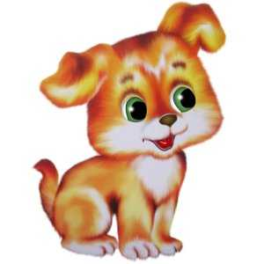
С
З
Ц

Slide 5
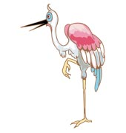
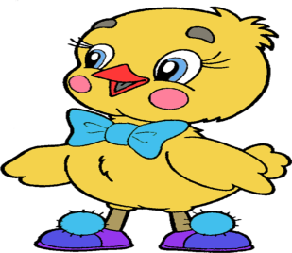
С
З
Ц

Slide 6
Молодец!

Slide 7
Помогаем зайке
ДИДАКТИЧЕСКАЯ ИГРА
ЦЕЛЬ.
ОПРЕДЕЛЕНИЕ ОБЩЕГО СОГЛАСНОГО ЗВУКА В СЛОВАХ.
РАЗВИТИЕ ФОНЕМАТИЧЕСКОГО СЛУХА И ВОСПРИЯТИЯ.
ЗАДАНИЕ.
НАЗВАТЬ КАРТИНКИ.
ОПРЕДЕЛИТЬ, КАКОЙ СОГЛАСНЫЙ ЗВУК СЛЫШИТСЯ В ОБЕИХ СЛОВАХ.
СООТНЕСТИ ВЫДЕЛЕННЫЙ ЗВУК С БУКВОЙ.

Slide 8
Ш
Ж
Щ
Ч

Slide 9
Ш
Ж
Щ
Ч

Slide 10
Ш
Ж
Щ
Ч

Slide 11
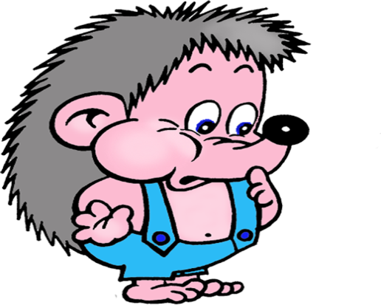
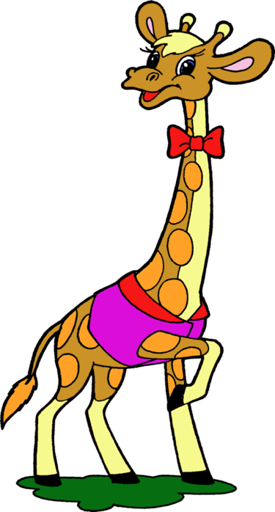
Ш
Ж
Щ
Ч

Slide 12
Молодец!

Slide 13
Буквы учатся летать
ДИДАКТИЧЕСКОЕ УПРАЖНЕНИЕ
ЦЕЛЬ.
ЗАКРЕПЛЕНИЕ НАЗВАНИЙ БУКВ РУССКОГО ЯЗЫКА И ИХ ГРАФИЧЕСКОГО ИЗОБРАЖЕНИЯ В ПЕЧАТНОМ ВАРИАНТЕ.
РАЗВИТИЕ ЗРИТЕЛЬНОГО И СЛУХОВОГО ВОСПРИЯТИЯ.
ЗАДАНИЕ.
УКАЗАТЬ, КАКИЕ БУКВЫ «ЛЕТЯТ» ВВЕРХ, А КАКИЕ – ВНИЗ ПООЧЕРЕДНО.
ДЛЯ ПРОВЕРКИ ЩЕЛКАТЬ МЫШКОЙ.

Slide 14
Ш
Т
А
М
С
Ж
Р
У
П

Slide 15
Молодец!

Slide 16
Будь внимательным
ДИДАКТИЧЕСКОЕ УПРАЖНЕНИЕ
ЦЕЛЬ.
ЗАКРЕПЛЕНИЕ УЗНАВАНИЯ ГРАФИЧЕСКОГО ИЗОБРАЖЕНИЯ ПЕЧАТНОЙ БУКВЫ Г.
РАЗВИТИЕ ЗРИТЕЛЬНОГО ВОСПРИЯТИЯ, ВНИМАНИЯ, ЗАПОМИНАНИЯ.
ЗАДАНИЕ.
РАССМОТРЕТЬ КАРТИНКУ ВНИМАТЕЛЬНО И ОТЫСКАТЬ НА НЕЙ ВСЕ БУКВЫ Г.
СКОЛЬКО БУКВ К НАЙДЕШЬ, СТОЛЬКО ПАЛОЧЕК ПОЛОЖИШЬ РЯДОМ С СОБОЙ.

Slide 18
Молодец!

Slide 19
Подарки буквы н.
ДИДАКТИЧЕСКОЕ УПРАЖНЕНИЕ
ЦЕЛЬ.
СООТНЕСЕНИЕ БУКВЫ Н СО ЗВУКОМ [Н].
ОПРЕДЕЛЕНИЕ НАЛИЧИЯ ЗВУКА В СЛОВАХ.
РАЗВИТИЕ ФОНЕМАТИЧЕСКОГО СЛУХА.
РАЗВИТИЕ ВНИМАНИЯ, ЗАПОМИНАНИЯ.
ЗАДАНИЕ.
НАЗВАТЬ БУКВУ ;
РАССМОТРЕТЬ КАРТИНКИ, НАЗВАТЬ КАЖДУЮ;
ОПРЕДЕЛИТЬ, ЕСТЬ ЛИ ЗВУК [Н] В НАЗВАНИИ КАРТИНКИ.

Slide 20
н
Н
н
Н

Slide 21
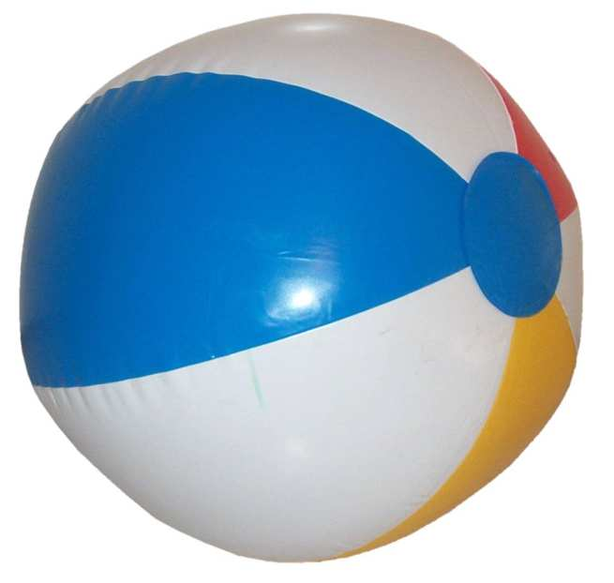
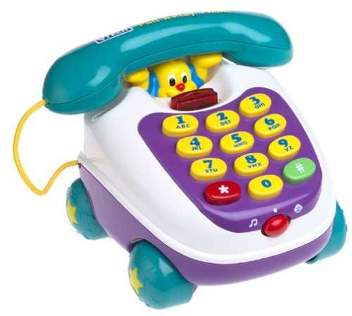
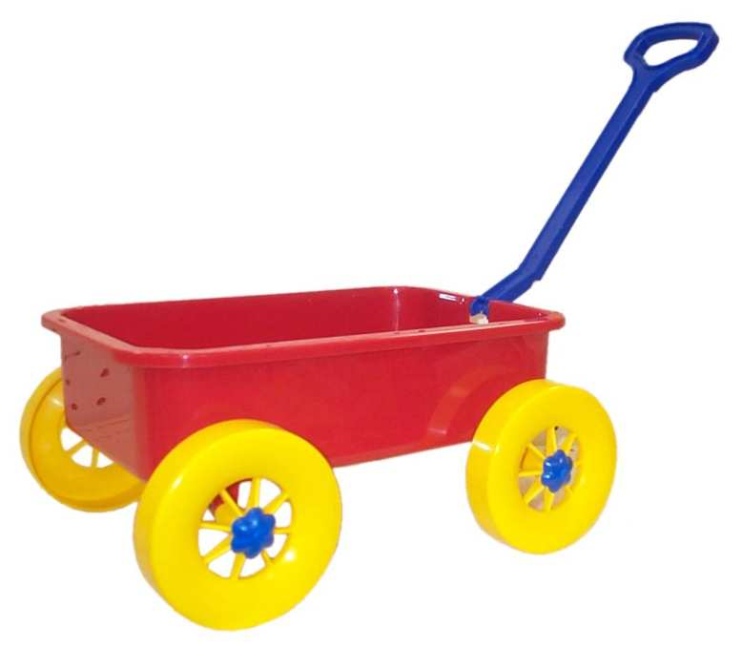
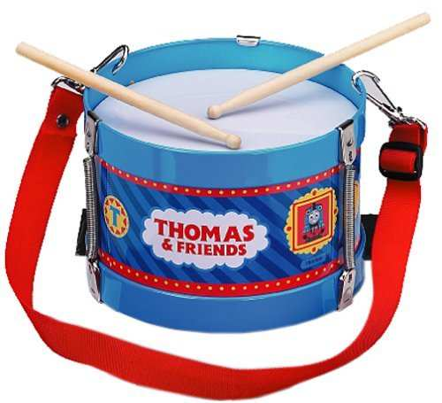
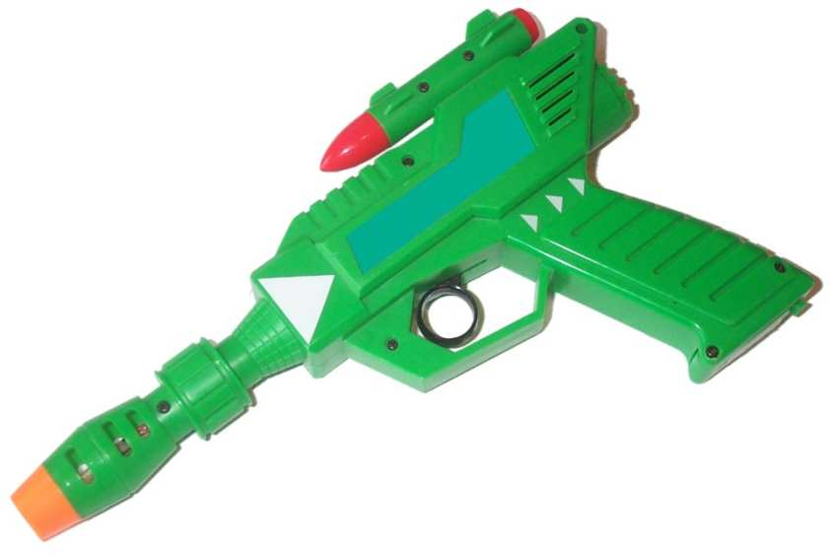
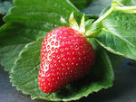
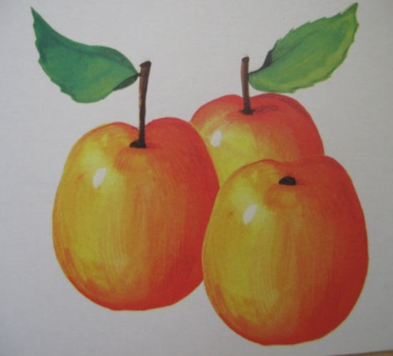

Slide 22
Молодец!

Slide 23
Назови слова
со звуком [з]
ДИДАКТИЧЕСКОЕ УПРАЖНЕНИЕ
ЦЕЛЬ.
ВЫДЕЛЕНИЕ СЛОВ С УКАЗАННЫМ ЗВУКОМ С ОПОРОЙ НА ПРЕДМЕТЫ В СЮЖЕТНОЙ КАРТИНКЕ.
РАЗВИТИЕ ФОНЕМАТИЧЕСКОГО СЛУХА.
РАЗВИТИЕ ВНИМАНИЯ, ЗАПОМИНАНИЯ, НАГЛЯДНО-ЛОГИЧЕСКОГО МЫШЛЕНИЯ.
ЗАДАНИЕ.
РАССМОТРЕТЬ КАРТИНКУ; НАЗВАТЬ ПРЕДМЕТЫ, ИЗОБРАЖЕННЫЕ НА НЕЙ; ВЫДЕЛИТЬ И НАЗВАТЬ ПРЕДМЕТЫ, В КОТОРЫХ СЛЫШИТСЯ ЗВУК [З].

Slide 24
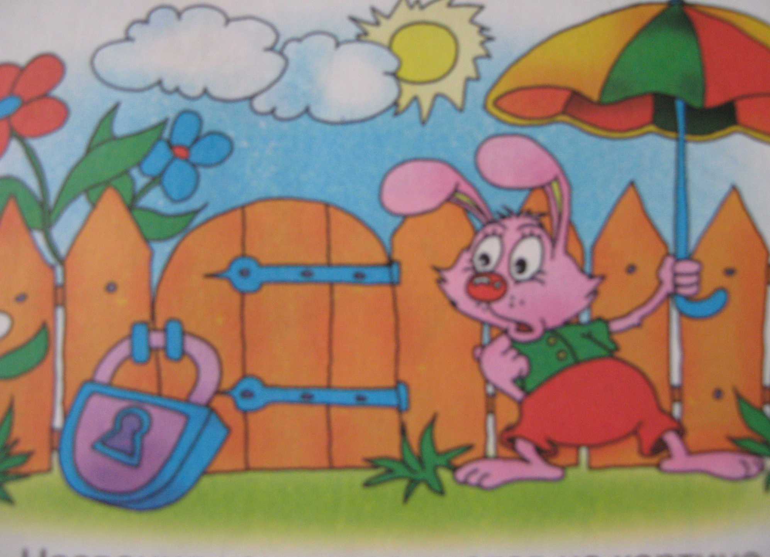

Slide 25
Молодец!

Slide 26
День рождения буквы
ДИДАКТИЧЕСКАЯ ИГРА
ЦЕЛЬ.
СООТНЕСЕНИЕ БУКВЫ С ПРОИЗНОСИМЫМ ЗВУКОМ.
ОПРЕДЕЛЕНИЕ НАЛИЧИЯ ДАННОГО ЗВУКА В СЛОВЕ.
РАЗВИТИЕ ФОНЕМАТИЧЕСКОГО СЛУХА.
САМОКОНТРОЛЬ ЗА ЗВУКОПРОИЗНОШЕНИЕМ.
ПРОФИЛАКТИКА ДИСГРАФИИ.
РАЗВИТИЕ ВНИМАНИЯ, ЗАПОМИНАНИЯ.
ЗАДАНИЕ.
НАЗВАТЬ БУКВУ В «ОКОШКЕ»; НАЗЫВАЯ ЖИВОТНЫХ, УКАЗАТЬ, ЕСТЬ ЛИ В ИХ НАЗВАНИИ ДАННЫЙ ЗВУК.

Slide 27
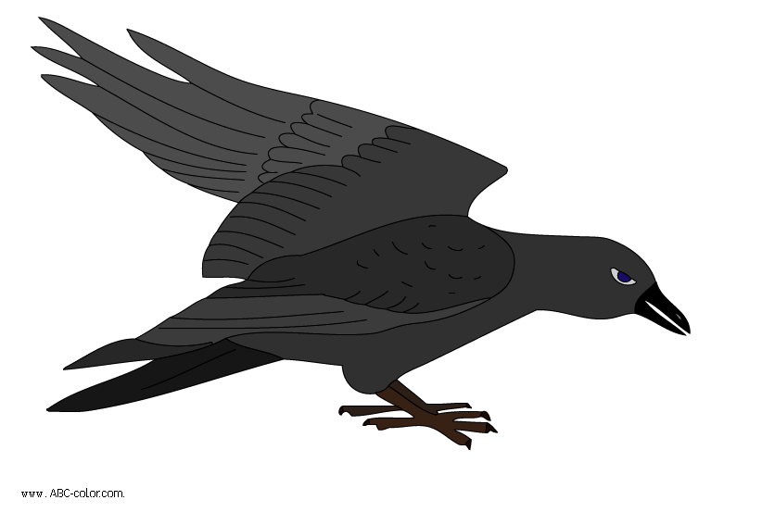
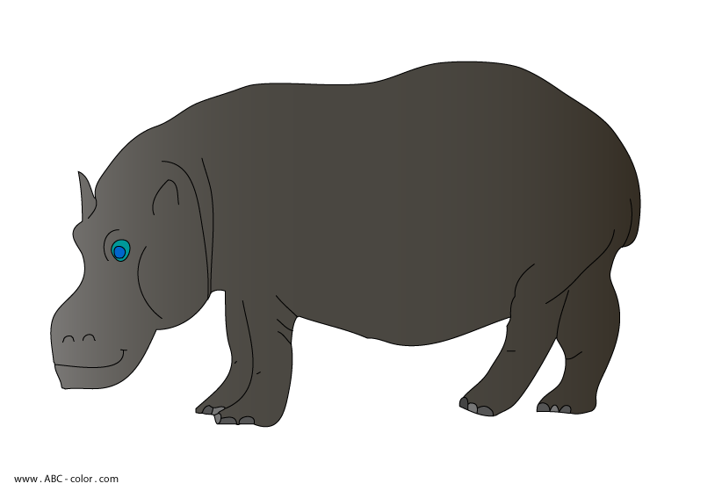
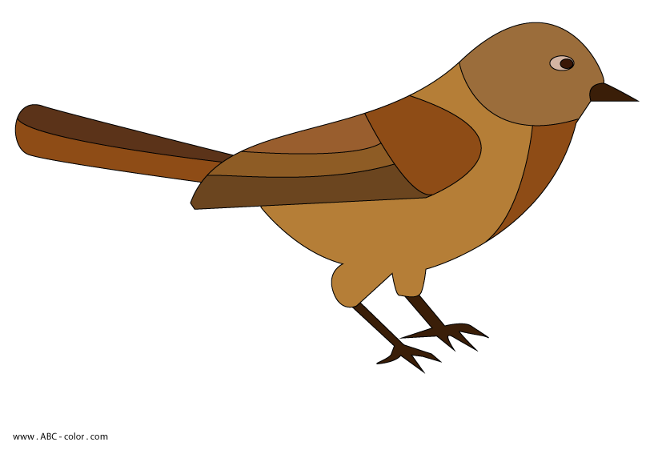
Р

Slide 28
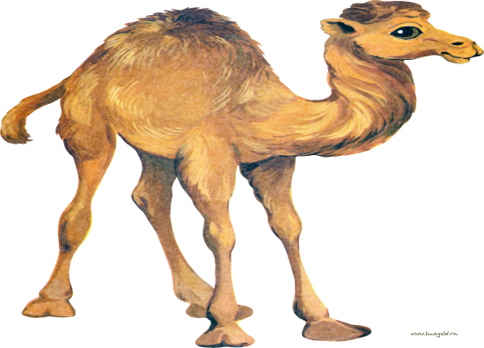
Ш

Slide 29
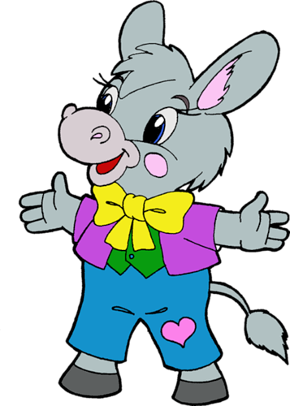
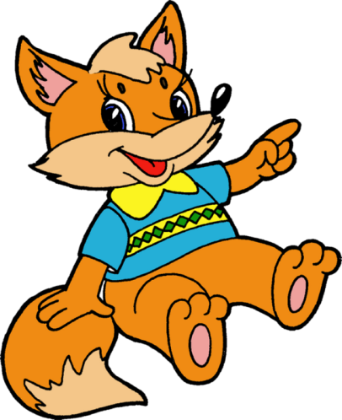
С

Slide 30
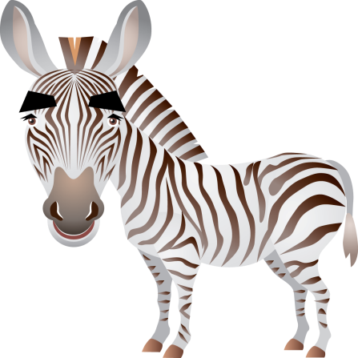
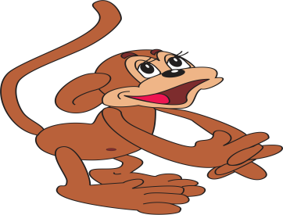
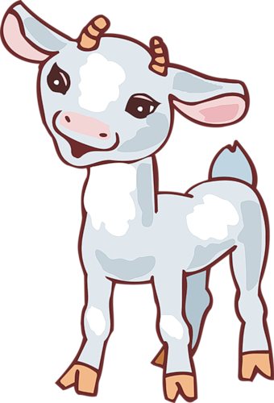
З

Slide 31
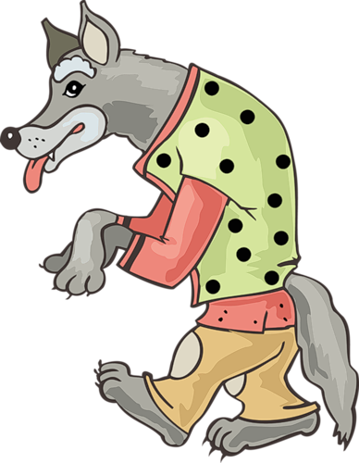
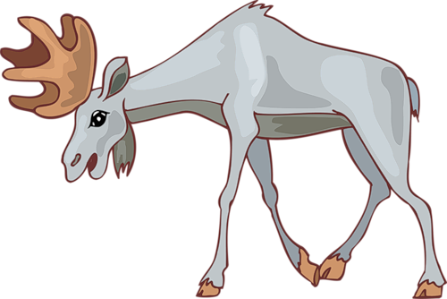
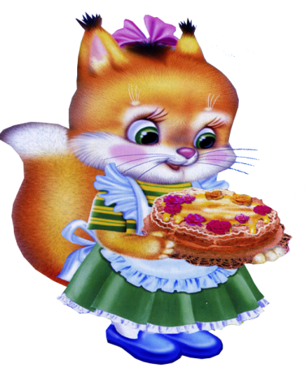
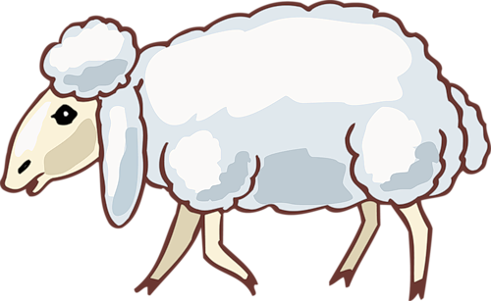
Л

Slide 32
Молодец!

